Slide 1
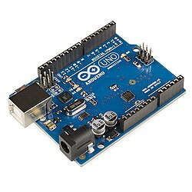
指揮デバイス
上下に振る
BPM情報(UDP)
検知
ドラム(Aruduino)
通信用Arduino

Slide 2
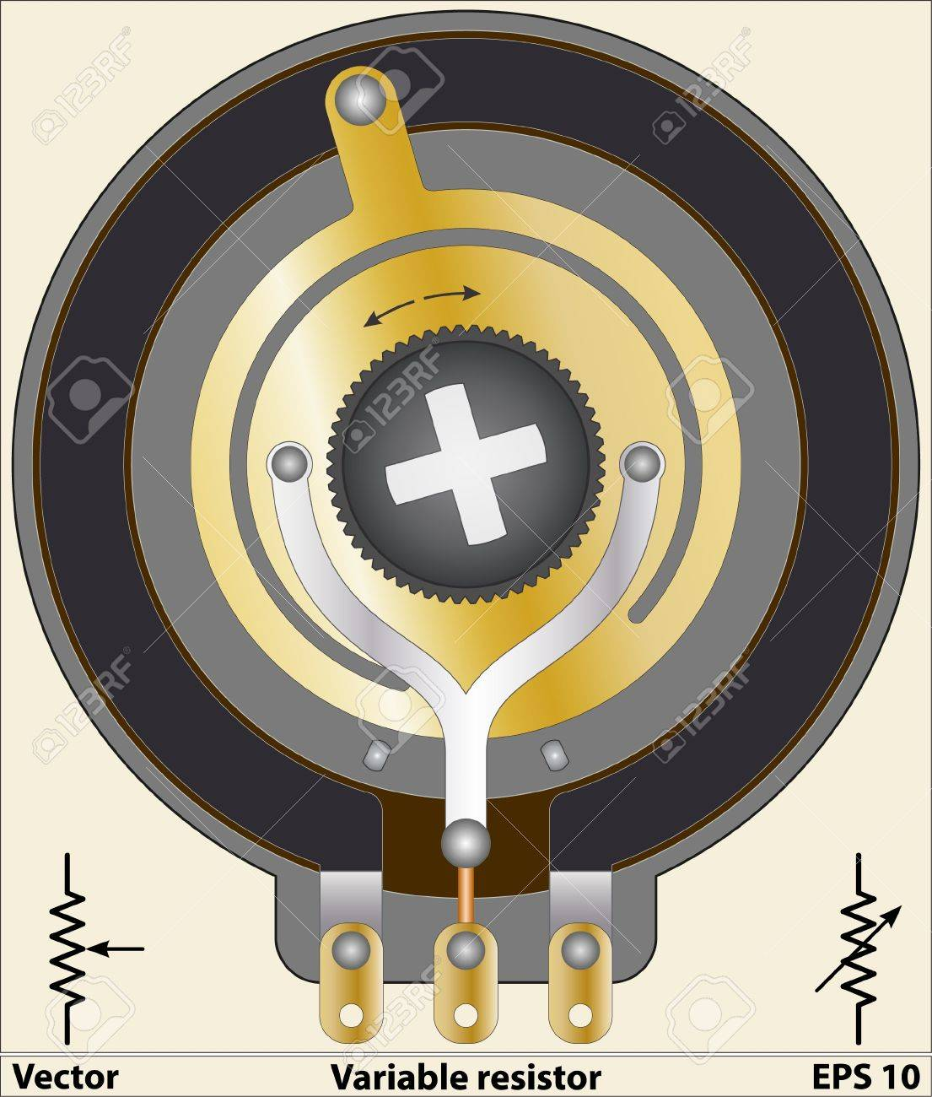
指揮デバイス
つまみを操作
音量情報(UDP)
値を読み取り
ドラム(Aruduino)
通信用Arduino

